Slide 1


Slide 2





NEGARA
sebuah organisasi yang memiliki kekuasaan tertinggi atas wilayah tertentu, memiliki penduduk tetap, dan diakui oleh negara-negara lain sebagai entitas yang memiliki kedaulatan. Negara biasanya memiliki struktur pemerintahan dan sistem hukum untuk mengatur masyarakatnya.
,

Slide 3

ELEMEN NEGARA
Negara memiliki empat elemen utama yang merupakan syarat keberadaannya:
HVAV1IM
PENDUDUK
PEMERINTAHAN

Slide 4

SIFAT NEGARA
MEMAKSA
MONOPOLI
TOTALITAS

Slide 5
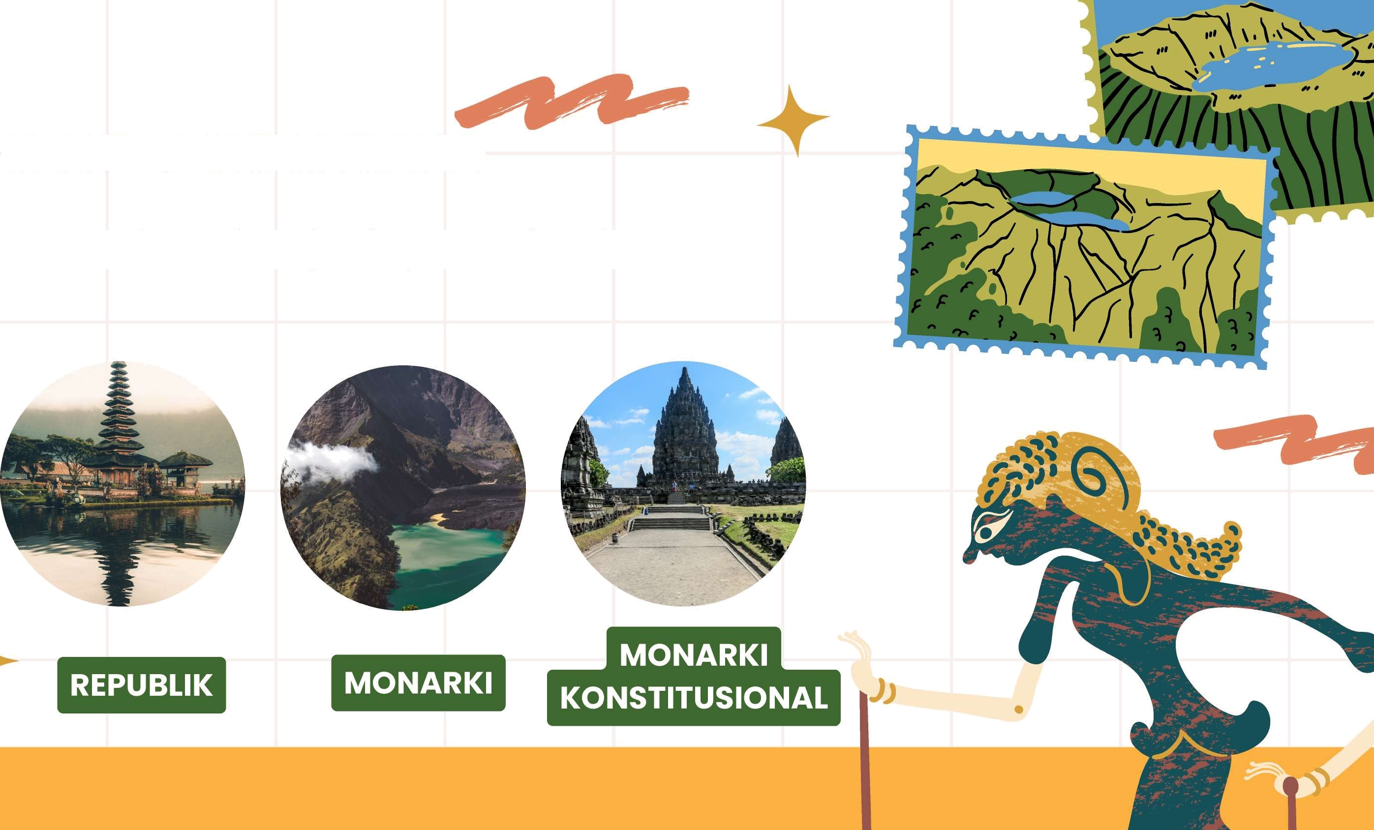
JENIS-JENIS NEGARA
1.Berdasarkan jenis pemerintahan

Slide 6
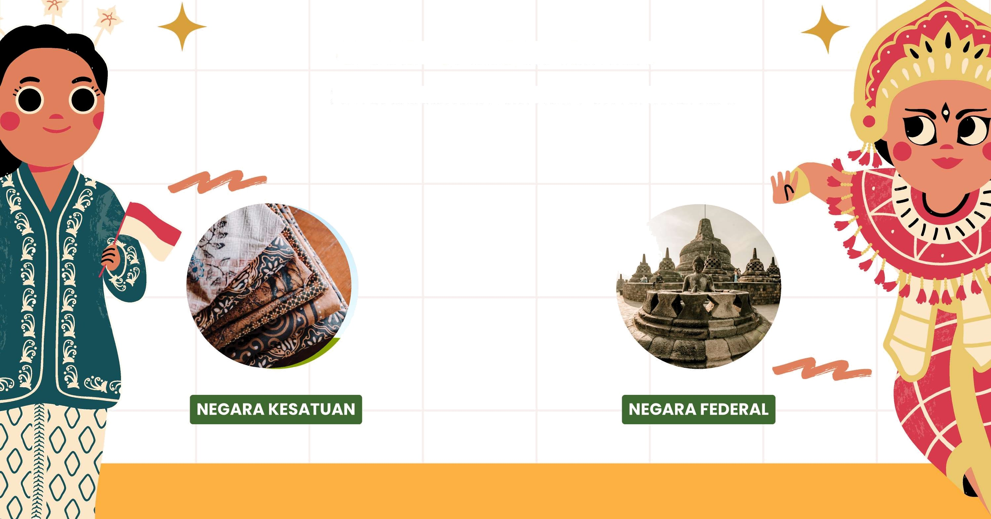
JENIS-JENIS NEGARA
2. Berdasarkan Bentuk Pemerintahan:

Slide 7






JENIS-JENIS NEGARA
3. Berdasarkr›n Pengakuan Internasional:
N.egora Non-anggota: Entita.s yang mungkin .memiIi.ki pem.erintah.an. dan ’pop.uIasi namun belum diaku.i.secara internasional. sebagai. Negara berdaulat.

Slide 8




FUNGSI NEGARA
Negara memiliki berbaga" fungsi yang penting dalam kehidupan masyarakat:
Pengaturan dan Penegakan Hukum: Negara menetapkan dan menegakkan hukum untuk menjaga ketertiban sosial dan keadilan.
Penyedia Layanan Publik: Negara menyediakan layanan seperti pendidikan, kesehatan, infrastruktur, dan
keamanan.
Pertahanan dan Keamanan: Negara bertanggung jawab untuk melindungi wilayah dan penduÓuknya dari ancaman luar maupun dalam.
Ekonomi dan kesejahteraan : Negara terlibat dalam pengelolaan ekonomi, termasuk peraturan pajak, dan kebijakan sosial untuk meningka kan kesejahteraan rakyat.

Slide 9

TUJUAN NEGARA
Tujuan Negara Indonesia adalah yang termuat dalam pembukaan UUD 1945 alinea ke empat;
Melindungi segenap bangsa dan seluruh tumpah darah
Indonesia
Memajukan kesejahteraan umum
Mencerdaskan kehidupan bangsa
Ikut melaksanakan ketertiban dunia

Slide 10

Pemerintahan dan Struktur
Struktur pemerintahan pada umumnya terdiridari:
Legislatif: Badan yang membuat undang-undang, misalnya parlemen atau kongres.
Eksekutif: Badan yang melaksanakan undang-undang dan
mengelola administrasi negara, seperti presiden, perdana
menteri, atau kabinet.
Yudikatif: Badan yang menegakkan hukum Qan
menyelesaikan sengketa hukum, seperti pengadilan.

Slide 11
Pengertian Konstitusi
Istilah konstitusi berasal dari bahasa inggris yaitu “Constitution” dan berasal dari bahasa belanda “constitue” dalam bahasa latin (contitutio,constituere) dalam bahasa prancis yaitu “constiture” dalam bahasa jerman “vertassung” dalam ketatanegaraan RI diartikan sama dengan Undang – undang dasar. Konstitusi / UUD dapat diartikan peraturan dasar dan yang memuat ketentuan – ketentuan pokok dan menjadi satu sumber perundang- undangan. Konstitusi adalah keseluruhan peraturan baik yang tertulis maupun tidak tertulis yang mengatur secara mengikat cara suatu pemerintahan diselenggarakan dalam suatu masyarakat negara

Slide 12
Tujuan Konstitusi
Membatasi kekuasaan penguasa agar tidak bertindak sewenang – wenang maksudnya tanpa membatasi kekuasaan penguasa, konstitusi tidak akan berjalan dengan baik dan bisa saja kekuasaan penguasa akan merajalela Dan bisa merugikan rakyat banyak.
Melindungi HAM maksudnya setiap penguasa berhak menghormati HAM orang lain dan hak memperoleh perlindungan hukum dalam hal melaksanakan haknya.
Pedoman penyelenggaraan negara maksudnya tanpa adanya pedoman konstitusi negara kita tidak akan berdiri dengan kokoh.

Slide 13
KEDUDUKAN KONSTITUSI
1. Sebagai hukum dasar
Dalam hal ini, konstitusi memuat aturan-aturan pokok mengenai penyelengara negara, yaitu badan-badan/lembaga-lembaga pemerintahan dan memberikan kekuasaan serta prosedur penggunaan kekuasaan tersebut kepada badan-badan pemerintahan.
2. Sebagai hukum tertinggi
Dalam hal ini, konstitusi memiliki kedudukan yang lebih tinggi terhadap peraturan-peraturan yang lain dalam tata hukum pada suatu negara. Dengan demikian, aturan-aturan di bawah konstitusi tidak bertentangan dan harus sesuai dengan aturan-aturan yang terdapat pada konstitusi serta harus ditaati bukan hanya oleh rakyat saja melainkan juga harus ditaati oleh pemerintahan.

Slide 14
Kontitusi Menurut CF. Strong
1. Hukum dasar yang tertulis
Konstitusi tertulis adalah aturan – aturan pokok dasar negara, bangunan negara, dan tata negara. Demikian juga aturan dasar lainnya yang mengatur perikehidupan suatu bangsa di dalam persekutuan hukum negara yang dituangkan dalam bentuk tertulis. Dan merupakan peraturan perundang-undangan yang tertinggi dalam negara.
2. Hukum dasar yang tidak tertulis
Konstitusi tidak tertulis yaitu konvensi ketatanegaraan atau kebiasaan ketatanegaraan yang sering timbul. Sifat dari konvensi antara lain : Tidak bertentangan dengan isi atau maksud dari hukum dasar yang tertulis, melengkapi kekosongan ketentuan yang tidak diatur secara jelas, terjadi berulang kali dan dapat diterima oleh masyarakat, serta hanya terjadi pada tingkat nasional.

Slide 15
Pengertian Undang Undang Dasar
Undang Undang Dasar 1945 merupakan konstitusi tertulis yang berlaku di Indonesia yang telah ditetapkan dan disusun sejak tahun 1945. Adapun undang undang dasar lain yang pernah dimiliki bangsa Indonesia adalah Undang Undang Dasar 1949 atau Konstitusi RIS dan Undang Undang Dasar Sementara 1950.
Makna Undang Undang Dasar 1945 adalah suatu hukum dasar tertulis atau konstitusi negara yang menjadi dasar dan sumber dari peraturan-peraturan lain atau perundang-udangan lain yang berlaku di wilayah negara kesatuan Republik Indonesia.
Undang- Undang Dasar 1945 yang dirancang oleh BPUPKI diketuai oleh Dr. Radjiman Widyodiningrat dan disahkan oleh PPKI tanggal 18 Agustus 1945 yang diketuai oleh Ir. Soekarno merupakan sebuah naskah yang meliputi pembukaan yang terdiri dari 4 alinea.

Slide 16
Kedudukan UUD 1945
Hukum dasar yang tertulis (di samping itu masih ada hukum dasar yang tidak tertulis, yaitu Konvensi)
UUD bersifat mengikat terhadap: Pemerintah, setiap Lembaga Negara/Masyarakat, setiap WNRI dan penduduk di RI.
Berisi norma-norma: sebagai dasar dan garis besar hukum dalam penyelenggaraan negara harus dilaksanakan dan ditaati.
UUD merupakan sumber hukum tertulis (tertinggi) Setiap produk hukum (seperti UU, PP, Perpres, Perda) dan setiap kebijaksanaan Pemerintah berlandaskan UUD 1945.
Sebagai Alat Kontrol Yaitu mengecek apakah norma hukum yang lebih rendah sesuai dengan ketentuan UUD 1945

Slide 17
Pembukaan UUD 1945
"Bahwa sesungguhnya kemerdekaan itu ialah hak segala bangsa dan oleh sebab itu, maka penjajahan diatas dunia harus dihapuskan karena tidak sesuai dengan perikemanusiaan dan perikeadilan."
"Dan perjuangan pergerakan kemerdekaan Indonesia telah sampailah kepada saat yang berbahagia dengan selamat sentosa mengantarkan rakyat Indonesia ke depan pintu gerbang kemerdekaan negara Indonesia, yang merdeka, bersatu, berdaulat, adil dan makmur."
"Atas berkat rahmat Allah Yang Maha Kuasa dan dengan didorongkan oleh keinginan luhur, supaya berkehidupan kebangsaan yang bebas, maka rakyat Indonesia menyatakan dengan ini kemerdekaannya."
"Kemudian daripada itu untuk membentuk suatu pemerintah negara Indonesia yang melindungi segenap bangsa Indonesia dan seluruh tumpah darah Indonesia dan untuk memajukan kesejahteraan umum, mencerdaskan kehidupan bangsa, dan ikut melaksanakan ketertiban dunia yang berdasarkan kemerdekaan, perdamaian abadi dan keadilan sosial, maka disusunlah kemerdekaan kebangsaan Indonesia itu dalam suatu Undang-Undang Dasar negara Indonesia, yang terbentuk dalam suatu susunan negara Republik Indonesia yang berkedaulatan rakyat dengan berdasar kepada :
Ketuhanan Yang Maha Esa,
kemanusiaan yang adil dan beradab,
persatuan Indonesia, dan kerakyatan yang dipimpin oleh hikmat kebijaksanaan dalam permusyawaratan/perwakilan,
serta dengan mewujudkan suatu keadilan sosial bagi seluruh rakyat Indonesia."

Slide 18
UNSUR PEMBUKAAN UUD 1945
Pembukaan UUD 1945 dapat dikatakan sebagai pokok kaidah negara yang fundamental, hal ini dikarenakan Pembukaan UUD 1945 memenuhi unsur :
Dari segi terjadinya, ditentukan oleh pembentuk negara Republik Indonesia
Dari segi isinya, memuat dasar-dasar pokok negara yang dibentuk yang antara lain meliputiz;
Tujuan negara baik secara umum atau secara khusus
Pernyataan kemerdekaaan dari bangsa Indonesia yang disusun dalam suatu Undang-Undang
Bentuk negara yaitu Negara Kesatuan Republik Indonesia
Dasar negara pancasila

Slide 19
POKOK PIKIRAN DALAM UUD 1945
- Pokok pikiran “Persatuan” yang mngadung pengertian adanya persatuan yang melindungui segenap bangsa indonesia dan seluruh tumpah darah indonesia . Dengan pengertian lain dapat di katakan bahwa negara didalamnya terdapat penyelenggara negara/pemerintah negara dan warga negara indonesia wajib untuk mengutamakan kepentingan negara diatas kepentingan pribadi dan kepentingan golongan.
- Pokok pikiran “Keadilan sosial”. Dalam hal ini berkaitan denagn kesadaran bahwa manusia indonesia mempunyai hak dan kewajiban yang sama untuk terciptanya keadilan sosial dalam kehidupan masyarakat.
Bab 5

Slide 20
POKOK PIKIRAN DALAM UUD 1945
- Pokok pikiran “ Negara yang berkedaulatan rakyat, berdasarkan atas kerakyatan dan permusyawaratan perwakilan”. Dalam hal ini rakyat sebagai pemegang kekuasaan yang tertinggi akan tetapi dalamk pelaksanaanya diwakilkan melalui wakil-wakilnya yang duduk di lembaga perwakilan rakyat.
- Pokok pikiran “Ketuhanan Yang Maha Esa menurut dasar kemanusiaan yang adil dan beradab”. Dalam hal ini mengadung arti bahwa negara kita merupakan suatu negara yang mengakui adanya Tuhan YME . Hal ini dapat kita lihat denagn diakui dan berkembangnya beberapa agama di indonesia serta dijunjung tingginya hak asasi warga negara indonesia untuk melaksanakan agama dan kepercayaan yang dianutnya.
Bab 5

